Slide 1
Моя бабушка-
Защитница Отечества
Презентацию
выполнила ученица
9 А класса
МБОУ «Школа № 113»
Алёшина Елизавета

Slide 2
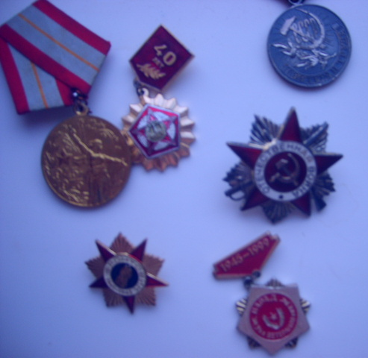
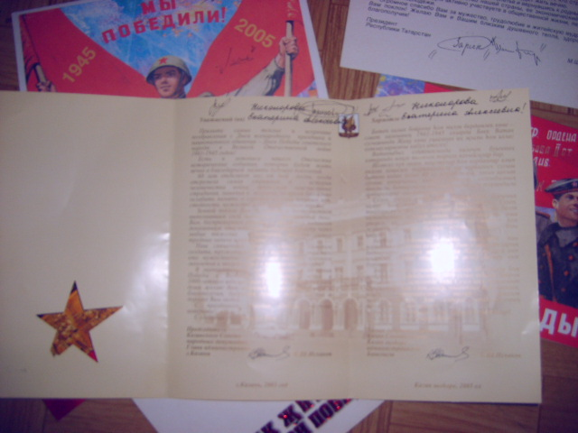
Никанорова Екатерина
Алексеевна-моя любимая прабабушка

Slide 3
Екатерина Алексеевна родилась в городе Тутьма, в 1920 году.
22 июля 1941 года ей было 17 лет. Война застала её в Казани.

Slide 4
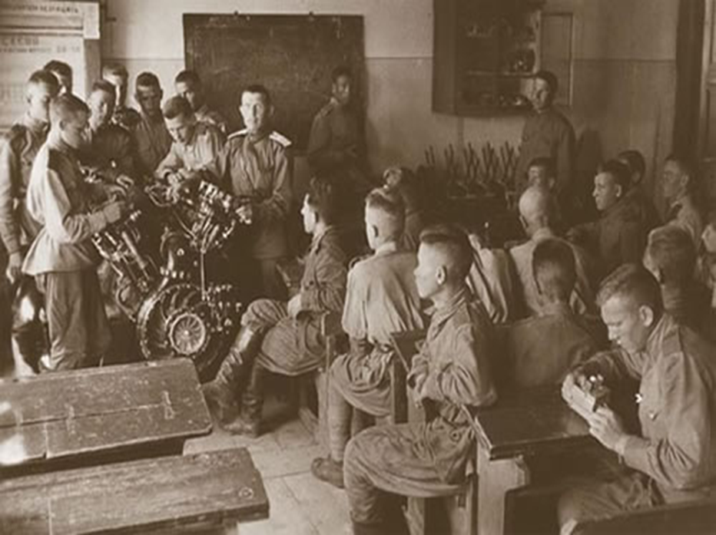
Чтобы попасть на фронт, она прибавила себе 1 год и прабабулю отправили на военную подготовку в Москву. Подготовка длилась 3 месяца. А дальше-боевой фронт.

Slide 5
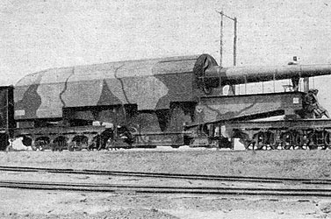
Екатерина Алексеевна служила на бронепоезде. Стреляла из пушки по вражеским самолётам.

Slide 6
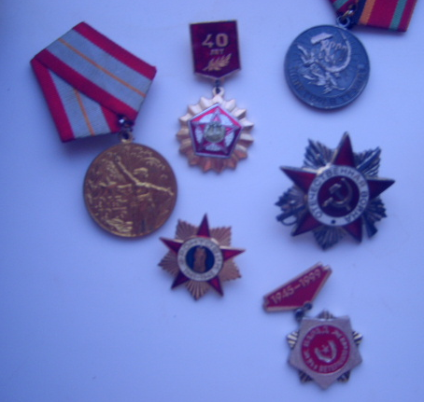
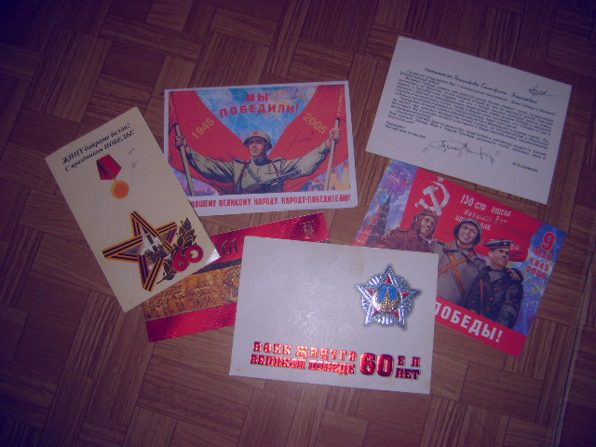
В боях за Польшу получила ранение. Её отправили в тыл, в госпиталь.
Победу прабабушка встретила в Казани.

Slide 7
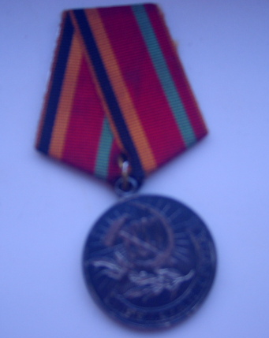
После войны 42 года Екатерина Алексеевна работала на заводе. Затем была начальником фотолаборатории.
За долголетний труд награждена медалью.

Slide 8
Моя прабабушка получила множество наград за боевые и трудовые заслуги:
1. ХХХ лет победы в Великой Отечественной войне
2. За долголетний добросовестный труд
3. Парад ветеранов 1945-1999
4. Отечественная война
5. Фронтовик 1941-1945
6. 40 лет

Slide 9
Я горжусь своей прабабушкой и считаю, что она настоящий патриот своего Отечества

